Slide 1
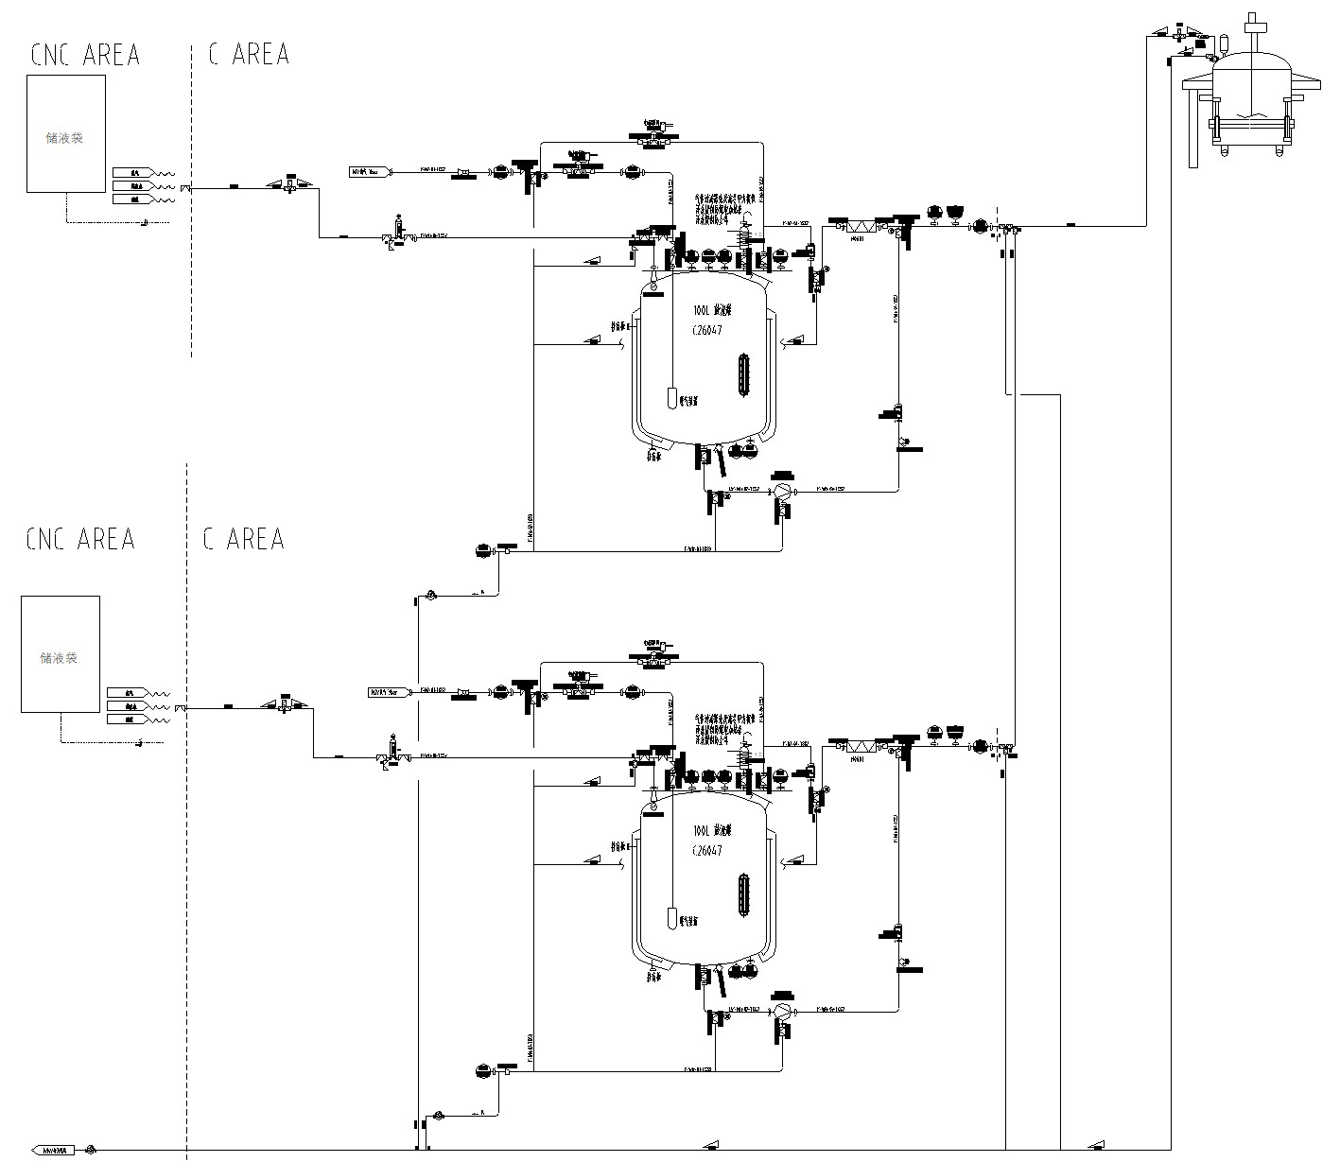
湿氮气-使用策略
湿氮气装置整体策略：
一、首次使用时：
1.碱液清洗：依次使用碱液、纯化水进行循环冲洗，最后使用氮气对设备进行吹扫低点排净。
2. 注射水淋洗：使用无菌软袋，通过无菌链接器，使用注射水对装置进行循环喷淋淋洗后，低点排净。
3.注射水进料：再次通过无菌袋加入注射水进行使用。
二、注射水周期性更换
1.低点排净。
2.补充新注射水循环淋洗，低点排净。
3.再次补入注射水进行使用。
三、两套氮气加湿装置互补
在注射水周期范围内按照方式二，周期性循环清洗交替使用。

Slide 2
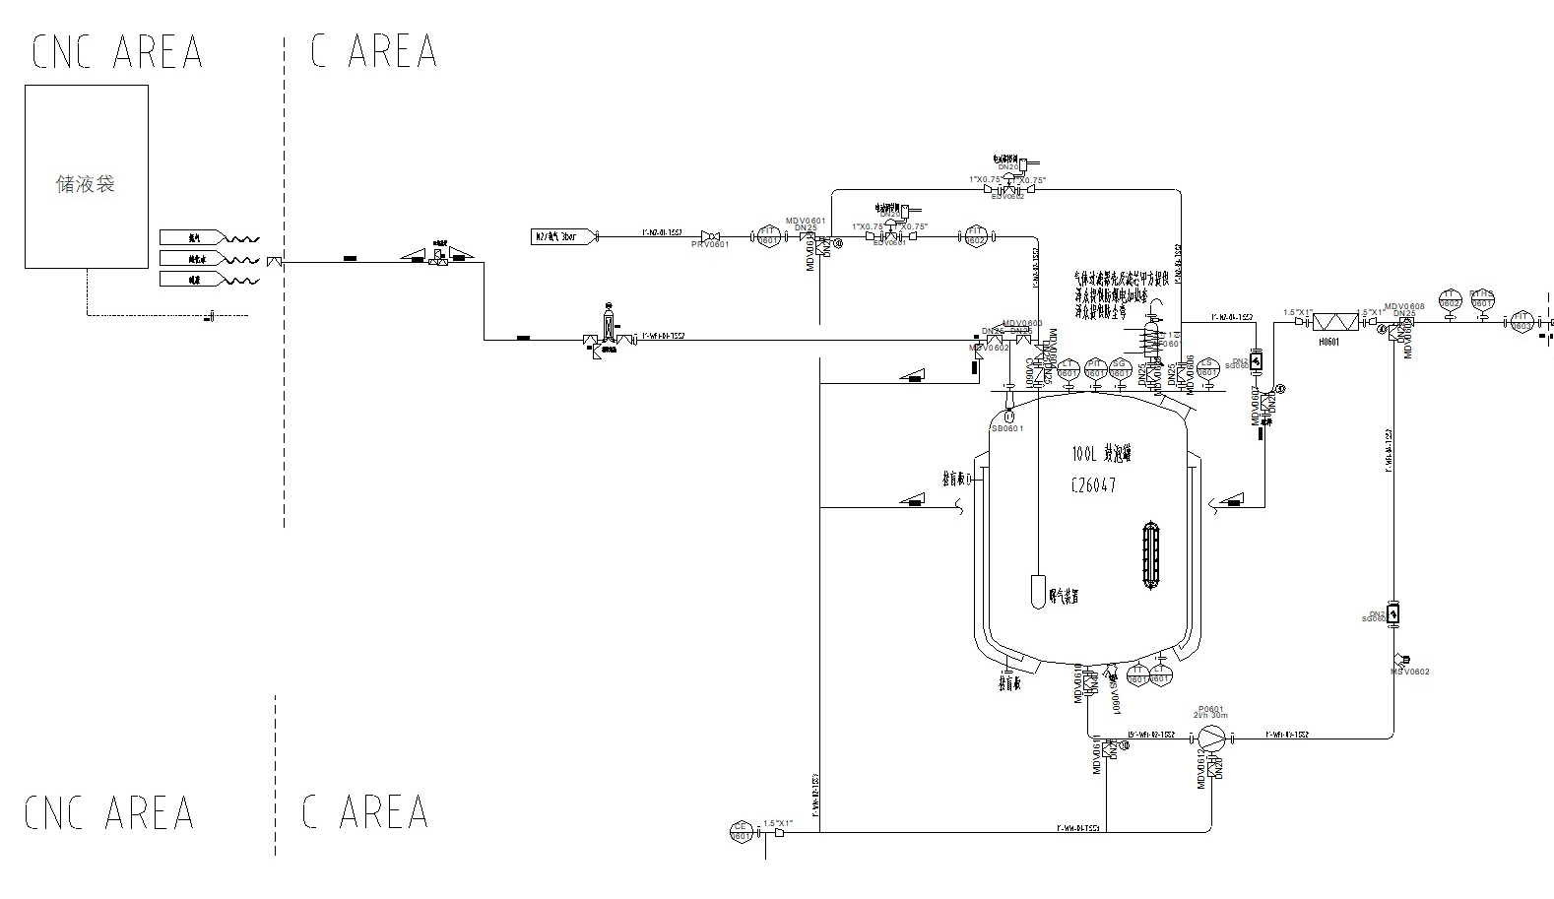
1.进洁净区物料管路：设置有清洗吹扫口，能够往两个方向进行清洗吹扫。
设备低点排净和高位吹扫点位
2.过滤器策略：过滤器采用离线清洗的方式。
3.注射水预冲洗排净管路。
4.设备低点排净管路。

Slide 3
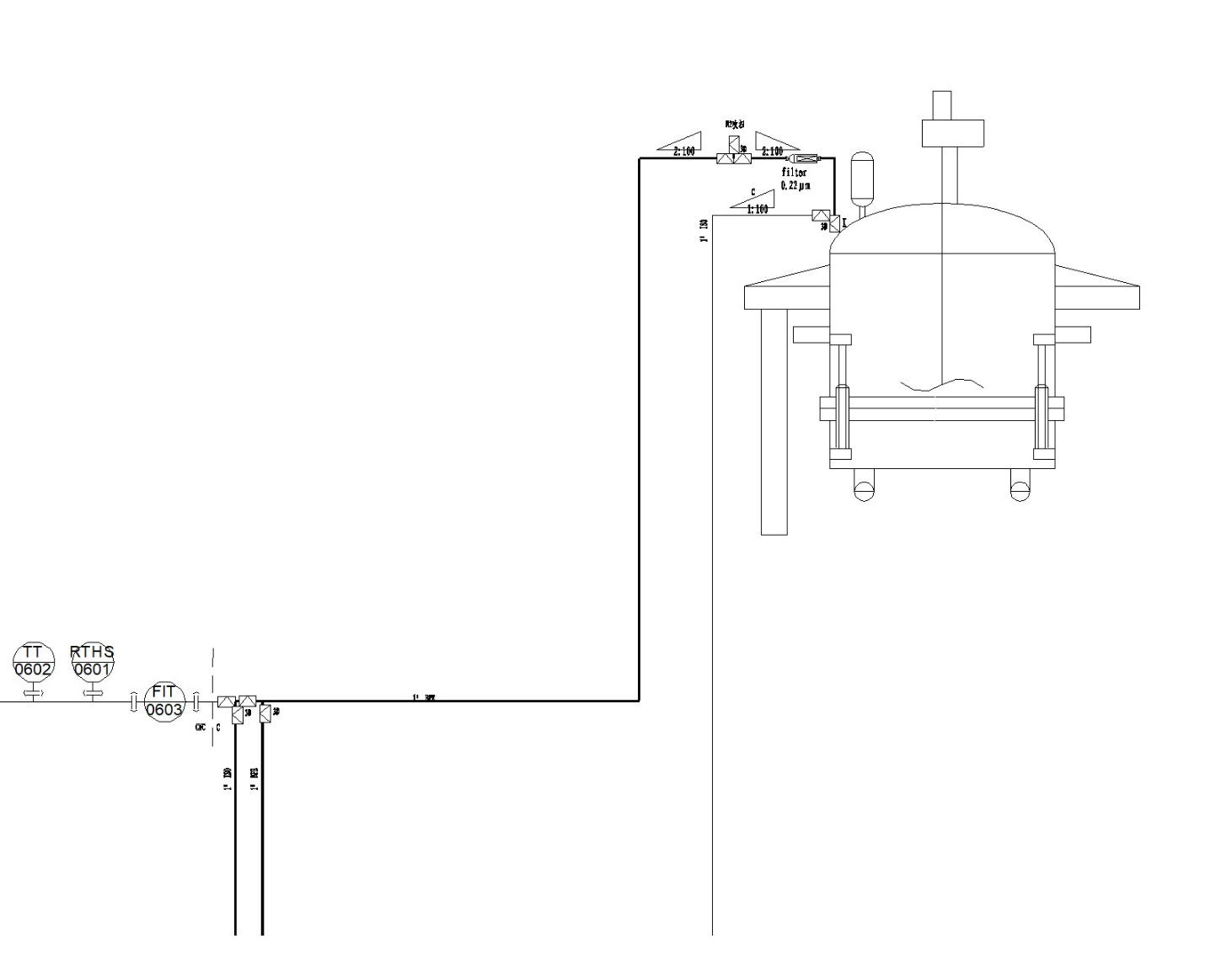
设备低点排净和高位吹扫点位
1.进三合一的湿氮气管路：设置有清洗吹扫口，能够往两个方向进行清洗吹扫。
2.进三合一的湿氮气管路地点排净。
需客户确认：
排净和吹扫点位阀门安装要求2D还是3D?
1. 2D——阀门采购周期较长；
2. 3D——阀门采购周期短，国内设备厂家反馈3D能够清洗干净。

